Slide 1
Linux インストールに 必要な知識
理学院 宇宙理学専攻
惑星物理学研究室 修士 2 年
徳永 義哉

Slide 2
そうさ

Slide 3
ぼくらは

Slide 4
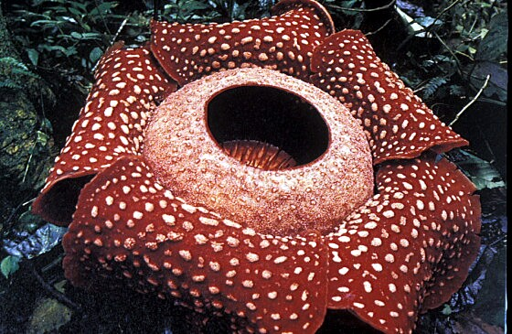
世界に一つだけの
花

Slide 5
だけど
OS は
二つ使いたい!

Slide 6
二つ以上の OS を使うには
別の OS が入ったハードディスクを追加
ハードディスクを分割して使う
仮想 OS を使う
Vmware Player
colinux
Cygwin

Slide 7
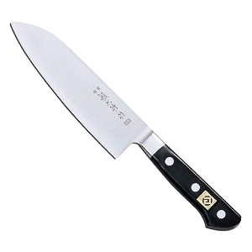
マルチブート
一台のパソコンで二つ以上の OS を使う
特に OS 二つ使う時にデュアルブートという
今回は情報実験機にて Windows (先週インストールした) と Linux(今日インストールする) を使うのでデュアルブート
Windows
Linux
ハードディスク

Slide 8
パーティション(partition)
１つのハードディスクを幾つかに分けた領域（区画）
利点
１つのハードディスクに異なるファイルシステム (後述) を導入できる
複数の OS をインストールできる
ディスクの障害をパーティション内に留められる
復旧もパーティション単位でできる
MBR
1
２
３
４
ハードディスク・ドライブ

Slide 9
パーティション(partition)
基本パーティション
一つのドライブ当たり最大で４つまで
４つ以上使いたい場合は拡張パーティションを使う
MBR
1
２
３
４
ハードディスク・ドライブ

Slide 10
パーティション(partition)
拡張パーティション
一つのパーティションを分割
MBR
1
２
論理パーティション １
論理パーティション ２
３
…
論理パーティション ｎ
４
ハードディスク・ドライブ

Slide 11
パーティション(partition)
用途別のパーティションの呼び名
スワップパーティション
ハードディスクをメモリとして使う（仮想メモリ）ために使用されるパーティション
ルートパーティション
ルートディレクトリを収めたパーティション
アクティブパーティション
OSを起動できる状態のパーティション

Slide 12
パーティションを操作する
パーティションを作成することを「パーティションを切る」 という
パーティションを操作するには専用のツールが必要
例；cfdisk, PowerX Partition Manager, GNU Parted
一般にパーティションを変更すると過去のデータは読めなくなる
データの損失に注意！

Slide 13
マルチブートの第一段階終了
第二段階は
パーティションのフォーマット( 初期化)
ファイルシステムの作成

Slide 14
ファイルシステム
ハードディスク上のデータをどのように記録・管理するかを定めたもの
フォーマット（初期化）によって作成
ディスク内にデータ管理のための領域を確保
ハードディスクが使用可能に

Slide 15
ファイルシステム
OSによって異なるファイルシステム
パーティションやファイルの最大容量、ファイル名の最大文字数などが異なる
Windows : FAT16, FAT32, NTFS
Macintosh : HFS, HFS+
Linux : Ext3,Ext2, Reiser-FS
CD-ROM : CDFS ISO9660
DVD, Blu Ray : UDF2.5
例； パーティションの最大容量
Ext3 : 16TB, FAT16 : 4GB, NTFS : 2TB

Slide 16
ここまできたら OS のインストール
そして起動！

Slide 17
OSを起動するまでの流れ
電源を入れてからOSが起動するまでには様々な働きがある
電源を入れてまず起動するのはBIOS
次は…
MBRを読み込みブートローダを起動する

Slide 18
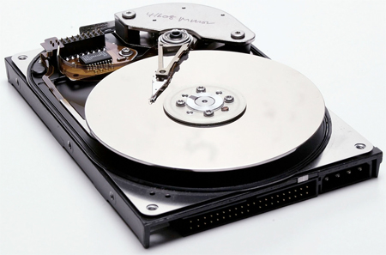
MBR(Master Boot Record)
ハードディスクの先頭に置かれている領域
コンピュータ起動時にBIOSによって最初に読み込まれる
このへん
Cylinder 0
Head 0
Sector 1

Slide 19
MBR の中身
ブートローダ
起動するOSが入っているパーティションの先頭にあるOS（カーネル）ローダを読み込み、メモリへ転送する
今回はGRUBというブートローダをインストール
パーティションテーブル
パーティションの情報を記録したもの
4 パーティション分の情報が書き込める

Slide 20
OS 起動までの流れ
BIOS が MBR のブートローダを起動
ブートローダが起動するパーティションのOSローダを読み込む
OSローダがOSを起動
BIOS
MBR
ブートローダ
パーティション
OSローダ
起動するOSが入っている
パーティション
OSローダ

Slide 21
Debian GNU/Linux
Linux ディストリビューションの一つ
ディストリビューション
Linuxカーネルとその上で動作するソフトウェアのパッケージ
例: Fedora, Vine Linux, MK Linux , etc…
今回は Ver. 5.0 (lenny) をインストールする

Slide 22
Debian GNU/Linux の特徴
ソフトウェアの入手・書き換え・再配布が無料で可能
オープンソース
ソースコードが公開されている
ボランティアベースでつくっている
多言語に対応
パッケージ管理システムが強力

Slide 23
今日の作業
Debian GNU/Linux のインストール
このあとすぐ！

Slide 24
参考
武藤健志 著 「Debian GNU/Linux 徹底入門」第3版 翔泳社２００５年
参考にすべきサイト
IT用語辞典 – e-Words – http://e-words.jp
Debian ユニバーサルオペレーティングシステムhttp://www.debian.org/
Debian JP Project http://www.debian.or.jp/

Slide 25
引用
ラフレシアの絵
http://www5e.biglobe.ne.jp/~lycoris/memorandum-1.html
Lenny の絵
http://digitizor.com/2009/02/15/debian-gnulinux-5-lenny/

